Slide 1
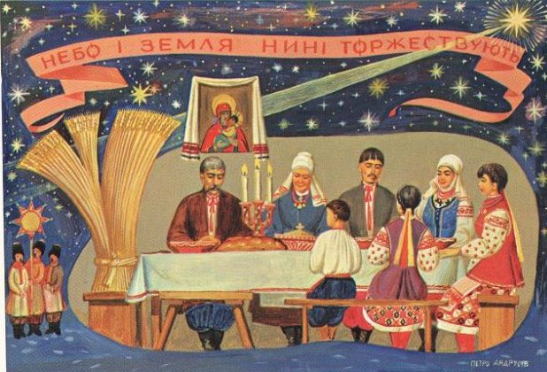
Традиції українського Різдва

Slide 2
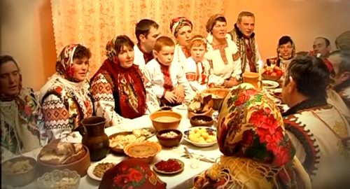
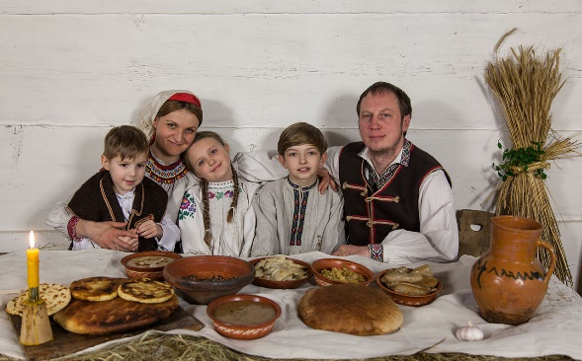
Різдво – родинне свято
Важливо, щоб в цей день всі рідні зібрались за одним столом
Людина буде блукати цілий рік, якщо на Різдво залишиться сама

Slide 3
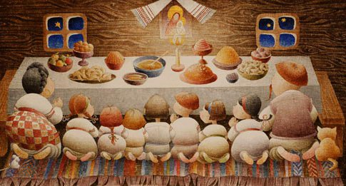
Святий вечір, Святвечір, Вілія, Перша вілія, Різдвяна вілія, Перша кутя, Кутя, Багата кутя, Посна коляда, Коляда

Slide 4
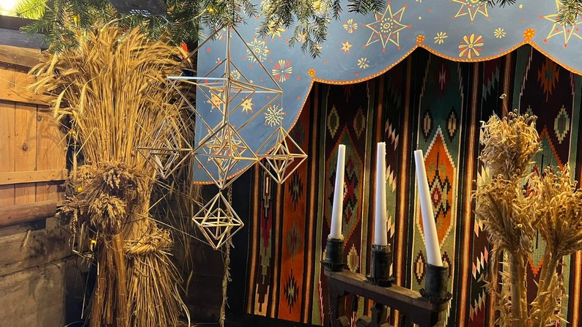
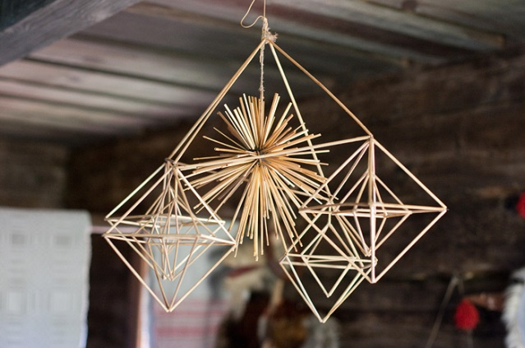
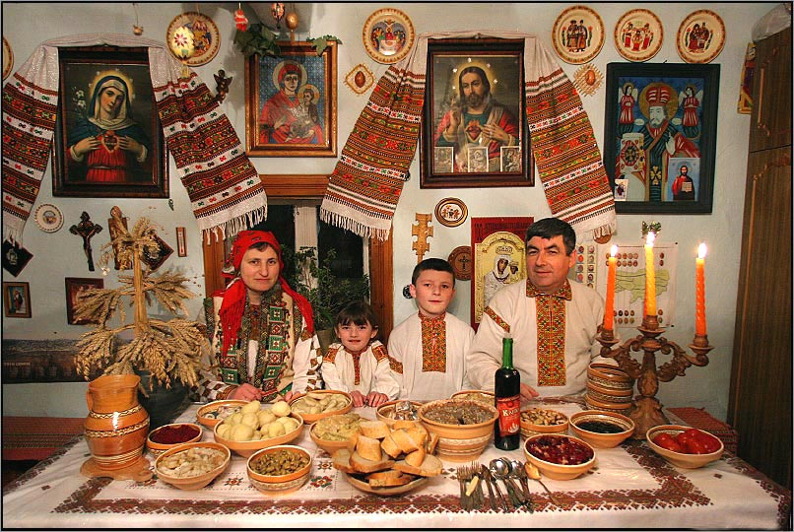
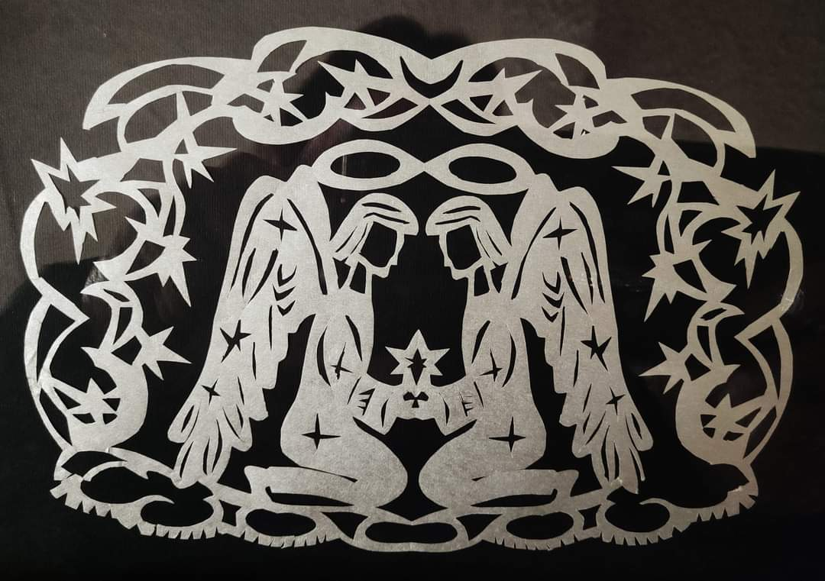
До свята прикрашали хату: “ґраґарі” (сволоки) на свята білили або мастили фарбою, вбирали паперовими квітами; різдвяними прикрасами – солом’яними ланцюжками, “павуками”, витинанками

Slide 5
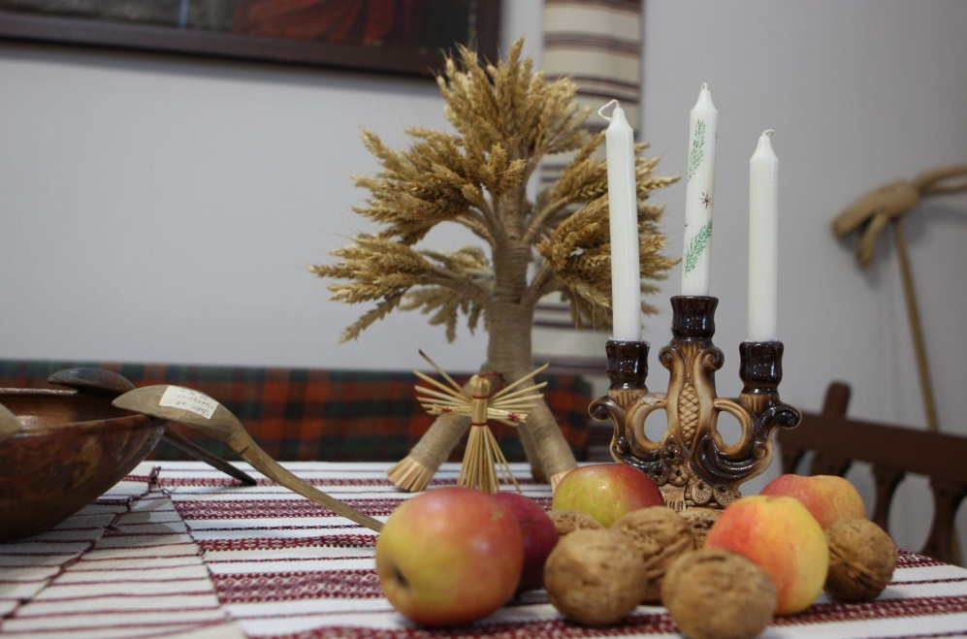
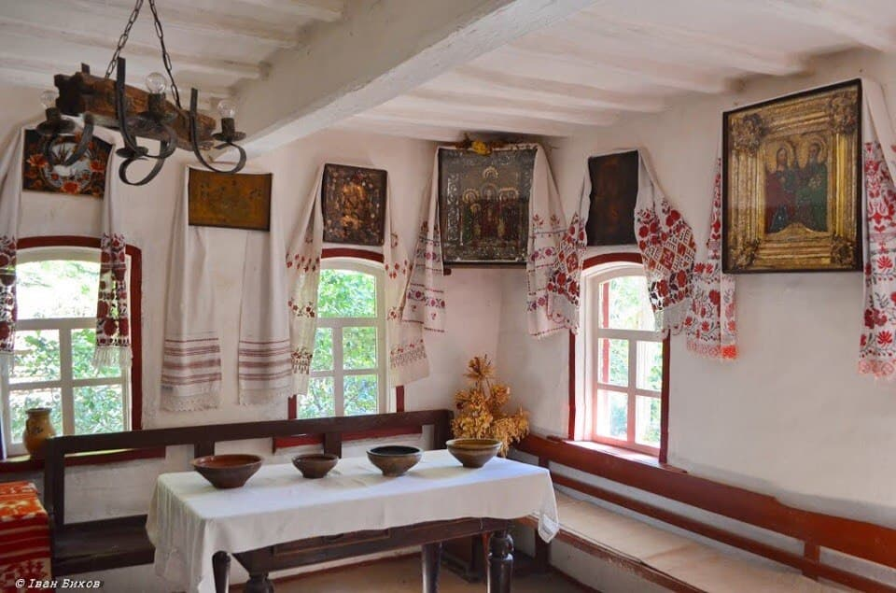
Дідух – один з основних символів Різдва
Дідух – сніп із жита чи пшениці, додатково там могли бути ще якісь трави.
Сніп проходив через основні точки календарного року: або обжинковий сніп, зібраний з поля останнім, або перший – зажинковий.
В хаті дідух ставили на найвидніше місце – на покутті, біля столу, де стоять ікони.

Slide 6
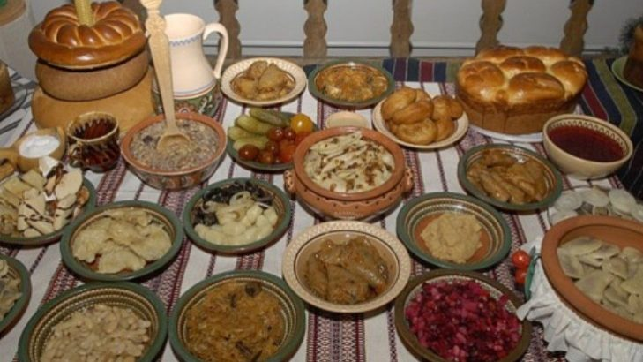
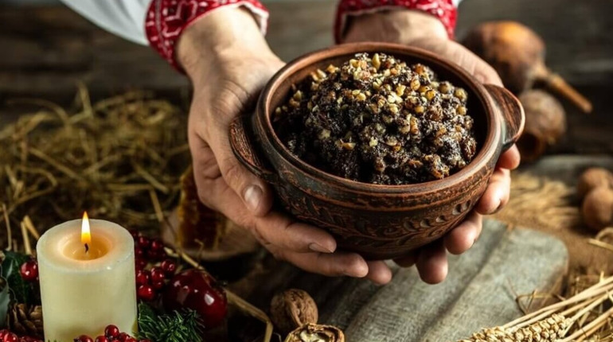
Свята вечеря
За традицією цілий день перед Святвечором взагалі не потрібно їсти
Всі страви на святу вечерю мали бути пісними
Кутя, узвар та традиційний хліб –обов'язкові
Традиційно вечеря відбувалася зі спільних мисок. Дві миски лишалися порожніми: для померлих і відсутніх членів родини.

Slide 7
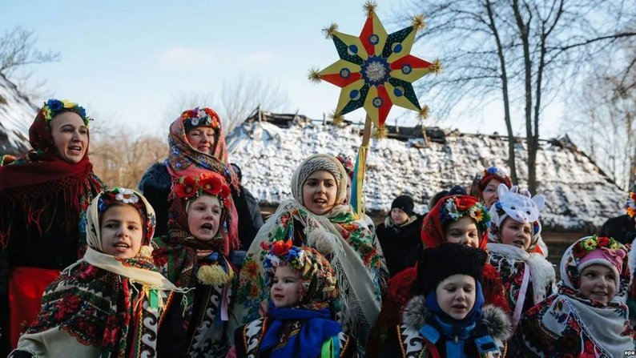
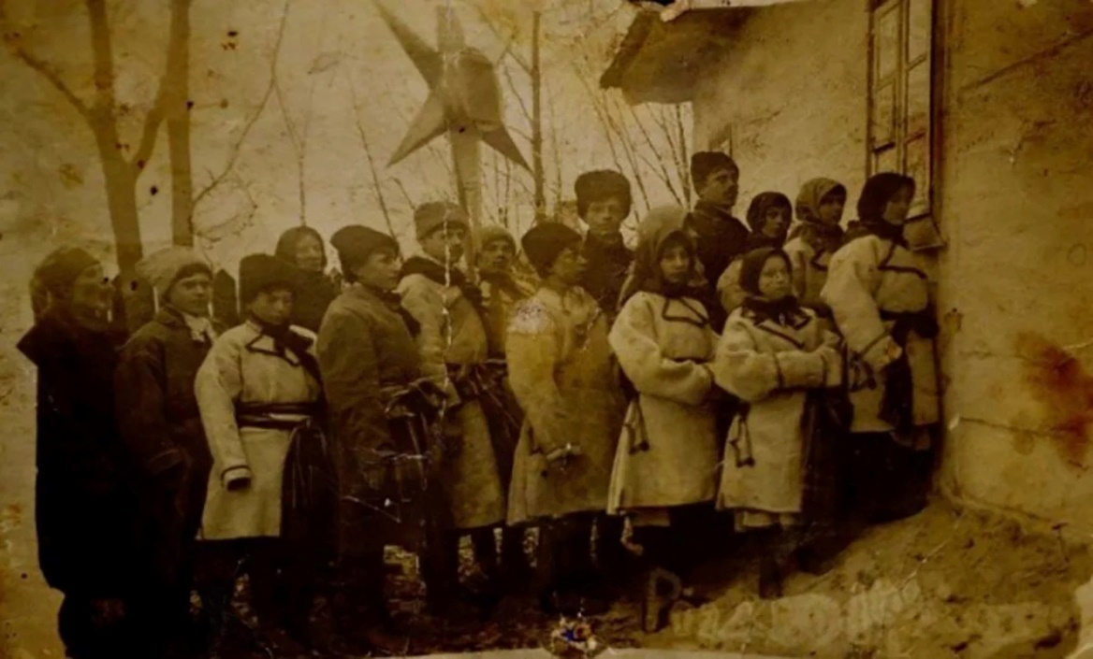
Колядники
Не пустити колядників у домівку було дуже поганою прикметою.
Їх не пускали лише, якщо в родині хтось нещодавно помер і був період жалоби.
Господарі були переконані, що якщо колядники не завітають, то добра на наступний рік не буде.
Колядники. М. Березне на Рівненщині, 1918 р.

Slide 8
Обряди на Святвечір
Перш ніж їсти кутю, її тричі підкидали на ложці, щоб вона прилипла до стелі, якщо більше зернят – то буде врожай, а якщо маку – роїтимуться бджоли.
Коли господиня несла кутю, вона повинна була кудкудакати як курка. Або під час святої вечері дітей заганяли під стіл і вони мали кричати голосами тих тварин, які були в сім'ї – щоб вони велися.
Культ предків (для українців Різдво – це також про поминання померлих, запалювали свічку як поминання про їх душі. Їх "запрошували" на вечерю, залишали для них страви та навіть столові предмети. Люди не просто вшановували предків, а були впевнені, що вони від них залежать, а померлі продовжують впливати на життя своїх родичів.

Slide 9
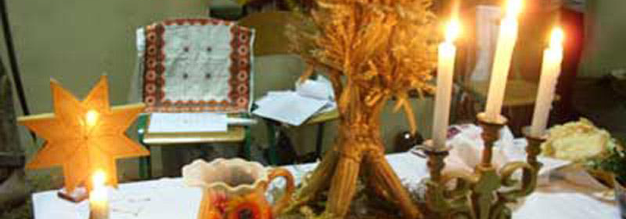
Свята вечеря розпочинається молитвою.
вечерю починали з куті. Вечеряли у тиші, щоб не турбувати душ померлих. Хліб на Святвечір колись лише ламали. Доки всі не повечеряють, з-за столу вставати не годилось, “‘бись ся худоба тримала вкупці, ‘би ся не розходила”, “аби менше цілий рік трудитися”. Не рекомендувалося вставати до пори, щоб напитися води (“бо гороб’ї будуть просо пить”, “як будеш в жнива в полі, то дуже пити буде хтітися”).
Зі столу на ніч не прибирали, “бо кажут, шо душі приходят їдят” (подекуди очікували й приходу домовика). Для них на столі чи в миску з кутею клали ложки.

Slide 10
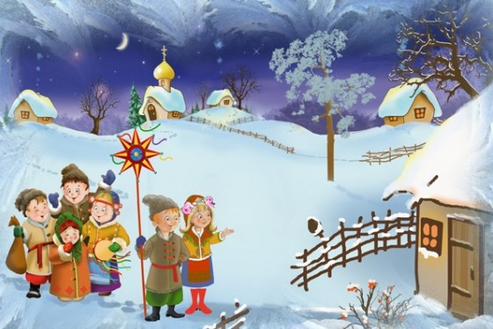
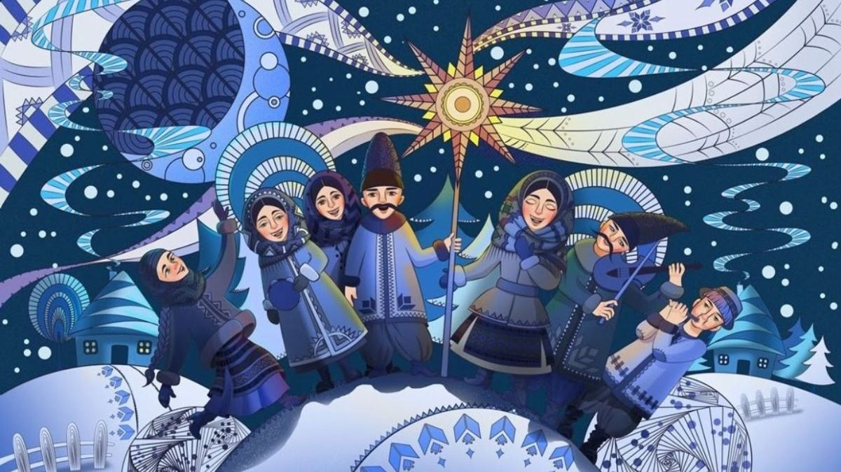
Традиції та прикмети на Різдво
На Різдво багато снігу - буде врожай озимини
Якщо під стріхою на Різдво багато бурульок - гарно вродить ячмінь
Рясніє іній на деревах - очікується чудовий врожай озимини
Зелене Різдво - означає білий Великдень.

Slide 11
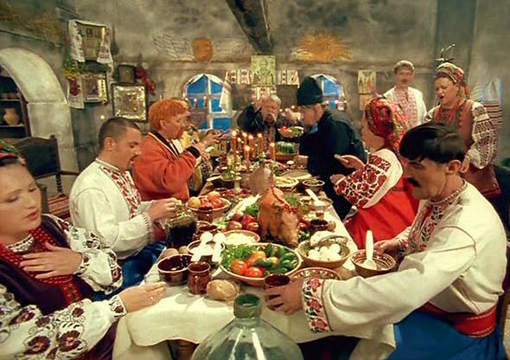
Традиції та прикмети на Різдво
Зранку на свято Різдва Христового залишки вечері разом з посоленим окрайцем “пирога” чи паляниці, якими була накрита кутя, господар згодовував худобі. Позосталу кутю віддавали курям. Помиї з посуду переважно діставалися корові, хоч дехто виливав їх під плодові дерева, щоб краще родили, а дехто зберігав для використання від вроків, від бородавок.
На Різдво на столі – вже скоромні страви, багатші до свята кололи й кабана. Подекуди, однак, снідали ще тим, що залишилось від Вілії, а скоромне їли вже після обіду.
Вважають, що на Різдво, як і на Великдень, не годиться вдень спати, “бо сівба буде падати”.
Не клали на стіл нічого з одягу, “щоби кертина не точила землі”.
Подекуди примічали, на який день припало Різдво, щоб у такий самий день почати жнива.

Slide 12
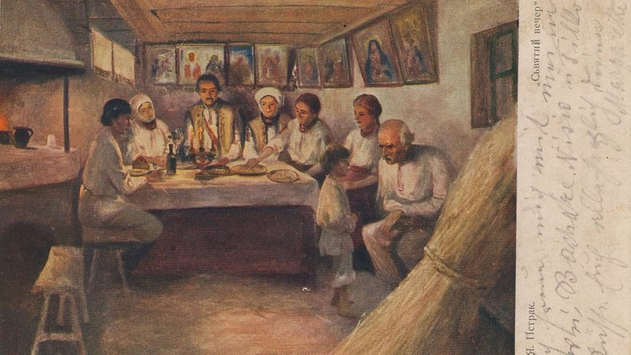
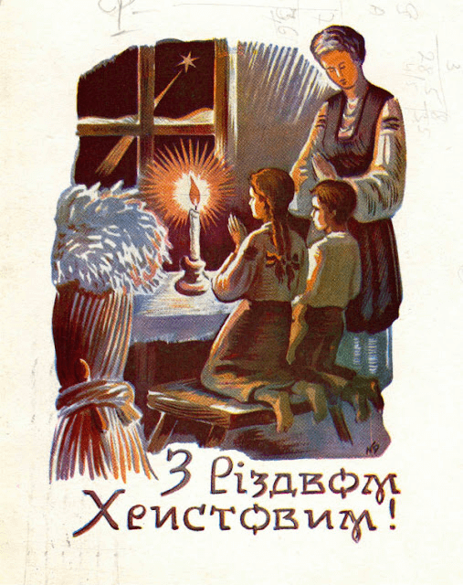
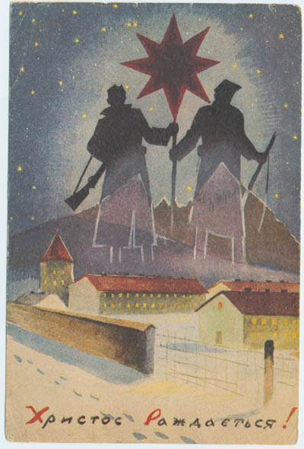
Різдвяна листівка 1917 року, яка збереглась у скриньці Ольги Кобилянської.
Різдвяна листівка УПА
Мирон Білинський, 1950 р. Мюнхен. Видавництво «Український самостійник»

